Slide 1
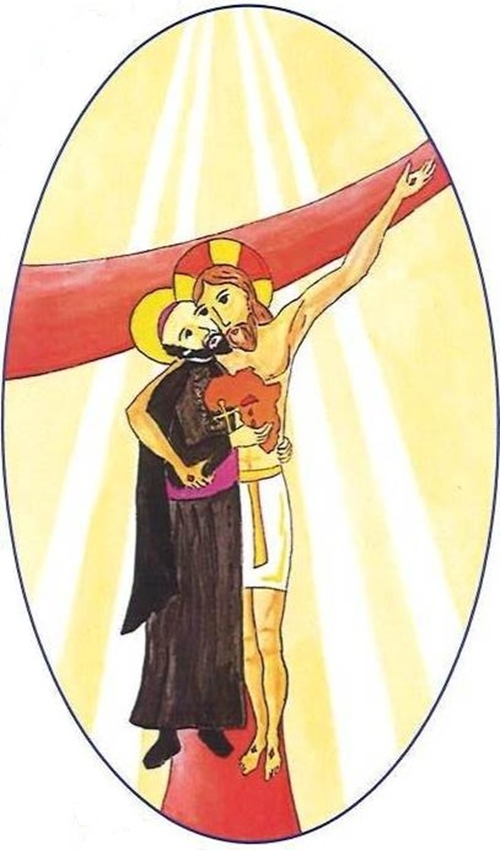
Dalla fusione dello sguardo all’unione dei cuori
Mi ha amato e ha dato se stesso per me

Slide 2
Lo stile simbolico
L’immagine che presentiamo non pretende di essere una rappresentazione realista di Comboni o di Gesù, ma piuttosto simbolica.
L’approccio simbolico infatti permette all’artista di trasmettere concetti che vanno ben oltre la rappresentazione realistica.
Questa pittura era stata pensata per l’anno della misericordia.

Slide 3
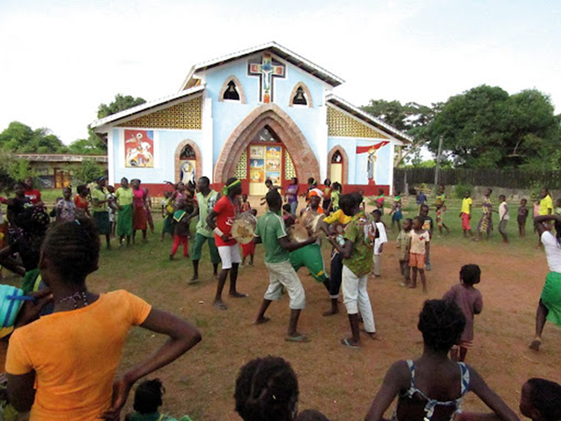
Lo stile simbolico
Il P. Jesus Ruiz Molina, parroco di Mongoumba in RCA, aveva decorato la porta centrale della chiesa con scene richiamanti la misericordia evangelica.
Nelle due porte laterali erano previste l’immagine del Cristo Buon Pastore misericordioso che porta Adamo sulle sue spalle del P. Marko Rupnik e nell’altra Gesù crocifisso e Daniele Comboni, buon Pastore per l’Africa.

Slide 5

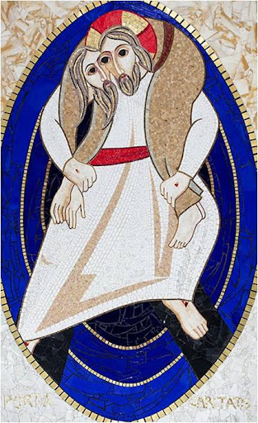

Slide 6

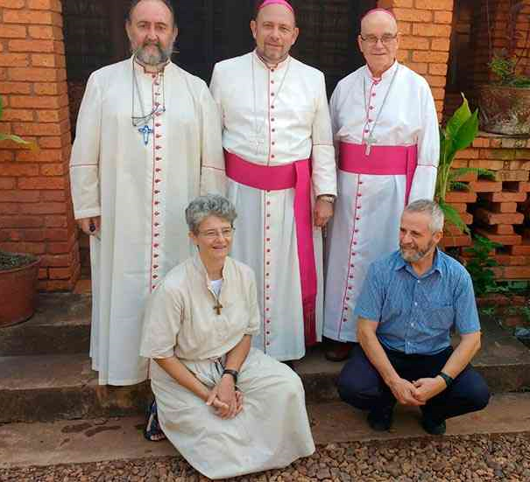
Nel commissionare questo lavoro a Sr. Cecilia Maracci, il P. Jesus aveva in mente il testo esplicativo del P. Rupnik, sulla sua icona.
Troviamo per questo vari punti d’incontro tra le due opere.
Per capire il messaggio delle icone è necessaria pazienza, riflessione interiore, mitezza e apertura nei confronti della novità di cui si fanno portatrici.

Slide 7
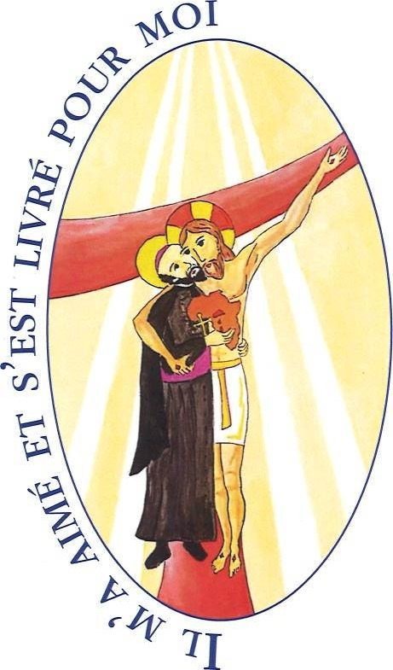
La forma a mandorla
La cornice del quadro è a forma di mandorla: si tratta di una forma ovale composta dalla sovrapposizione di due cerchi che si avvicinano tra loro. Funge da una sorta di parentesi all’interno di un’icona.
Ciò che è presente all’interno di queste parentesi è un evento che in qualche modo trascende ciò che è considerano “normale”.
La forma a mandorla unisce due realtà: Il Buon Pastore dal cuore trafitto e “il cattolico”, o “il missionario della Nigrizia”, che, “trasportato dall’impeto di quella carità accesa con divina vampa sulla pendice del Golgota, ed uscita dal costato del Crocifisso per abbracciare tutta l’umana famiglia, sentì battere più frequenti i palpiti del suo cuore” (S2742): è l’esperienza carismatica di Daniele Comboni.

Slide 8
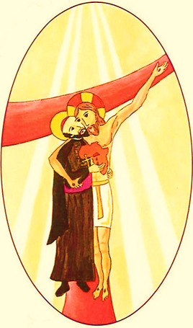
La luce
Il Piano di S. Daniele Comboni inizia con queste parole “Un buio misterioso ricopre anche oggidì quelle remote contrade, che l’Africa nella sua vasta estensione racchiude”.
Nell’icona colpisce il crescendo di luce che viene dall’alto, diradando l’oscurità con i suoi raggi che danno vita agli elementi che compongono il quadro.

Slide 9

La luce
Vengono in mente le parole della Sapienza e del Prologo del Vangelo di Giovanni'.
"Mentre un profondo silenzio avvolgeva tutte le cose, e la notte era a metà del suo corso" (18,14), Dio inviò il Verbo, "in lui era la Vita e la vita era la Luce degli uomini" (Gv 1,4), Egli era "la luce vera, quella che illumina ogni uomo" (Gv 1,9).
Dio vuole che tutti gli uomini siano illuminati da questa Luce, perché abbiano la vita e l'abbiano in abbondanza (Gv 10,10).
E’ questa luce che finalmente penetra nel buio secolare che avvolge la Nigrizia per rigenerarla.

Slide 10
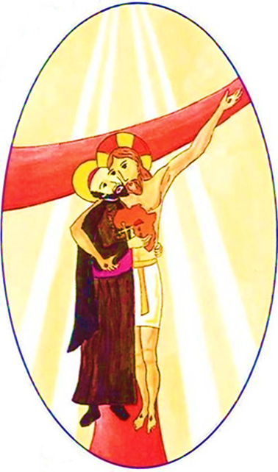
La via
La via che conduce Comboni a farsi tutt’uno con il Crocifisso risorto è la croce.
“La via che Dio mi ha tracciato è la croce. Ma siccome Cristo, che per l’umana ingiustizia morì in Croce, avea la testa dritta, così è segno che la croce è una bella cosa ed è una cosa giusta. Dunque portiamola, e avanti” (S 6519). Così scrive al P. Sembianti il 5 marzo 1881, sette mesi prima di congedarsi da questo mondo.

Slide 11
La via
E’ una via in salita, di colore rosso.
“Il rosso rappresenta il sangue, la vita e soprattutto Dio”, che in Gesù Cristo ha versato il suo sangue per la salvezza dell’umanità.
Il braccio verticale è il cammino sul quale Comboni procede, attratto e sostenuto da Gesù stesso, fino a raggiungere il braccio orizzontale della croce, così da appaiarsi a Gesù Crocifisso, facendo un tutt’uno con lui.
Il discepolo si lascia amare da Lui non solo in modo passivo, soddisfatto di essere amato e salvato da Lui, ma in modo anche attivo, amando con lui e come Lui.

Slide 12
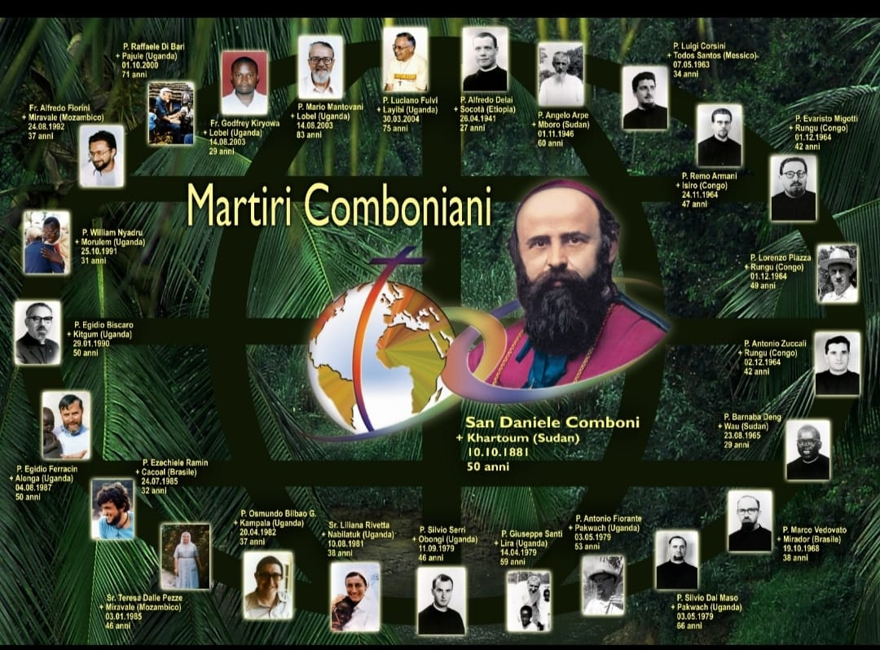
La via
Davanti a questa scena di incontro-intreccio di cuori intorno all'Albero della Croce si può intravedere la lunga schiera di quei missionari che hanno seguito le orme di Comboni, a cominciare da quelli della prima ora.

Slide 13
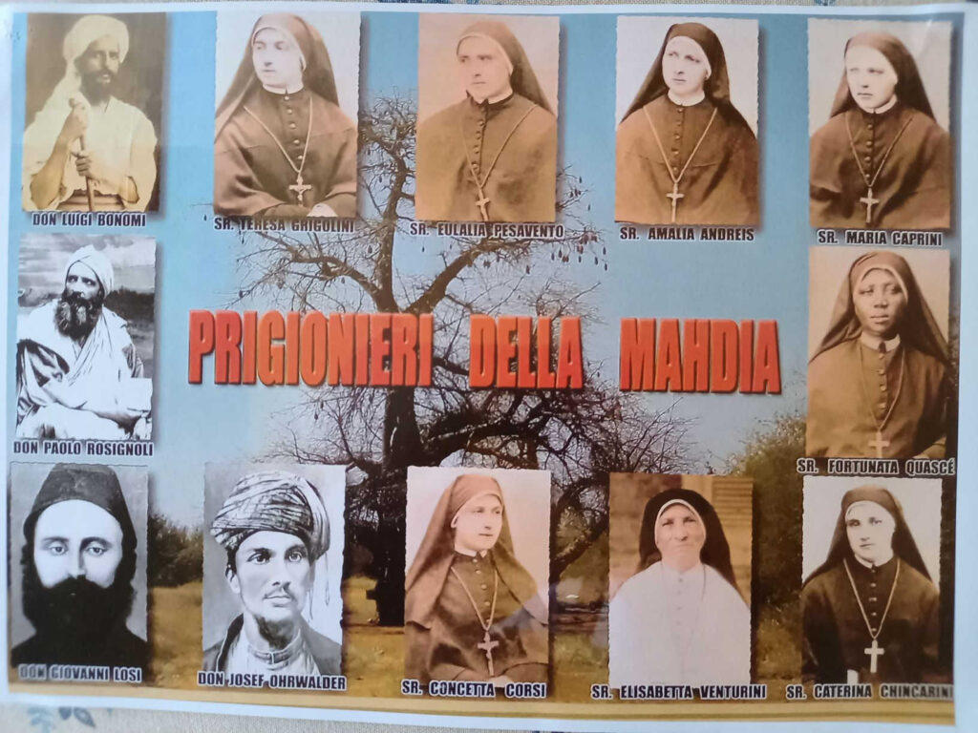
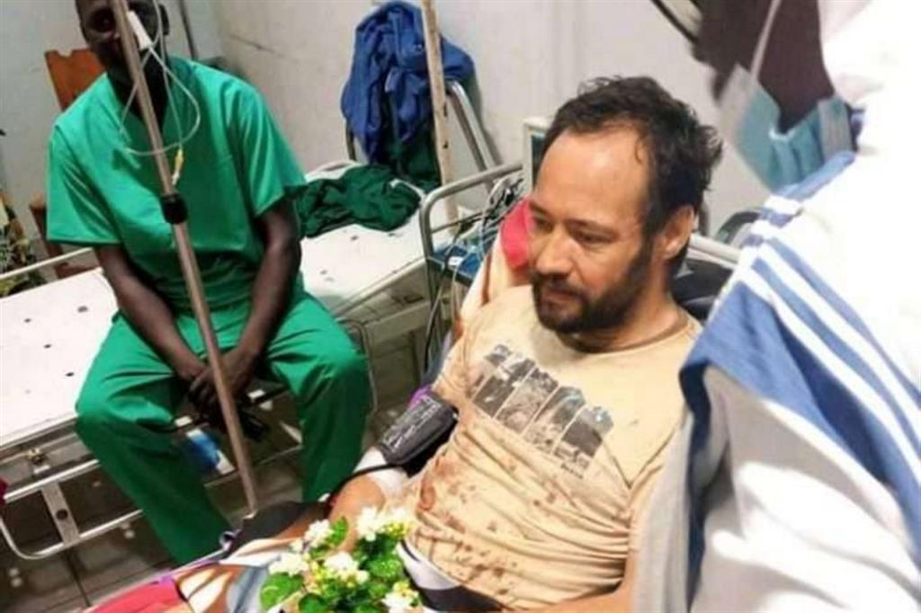
La via
Subito dopo hanno affrontato le tribolazioni della prigionia mahdista, proseguendo così sul cammino martiriale iniziato da Comboni e fino ai giorni nostri…
…fino alle dolorose recenti vicende della Diocesi di Rumbek in Sud Sudan, in cui il bersaglio è stato il P. Christian Carlassare, Vescovo eletto di quella Diocesi.

Slide 14
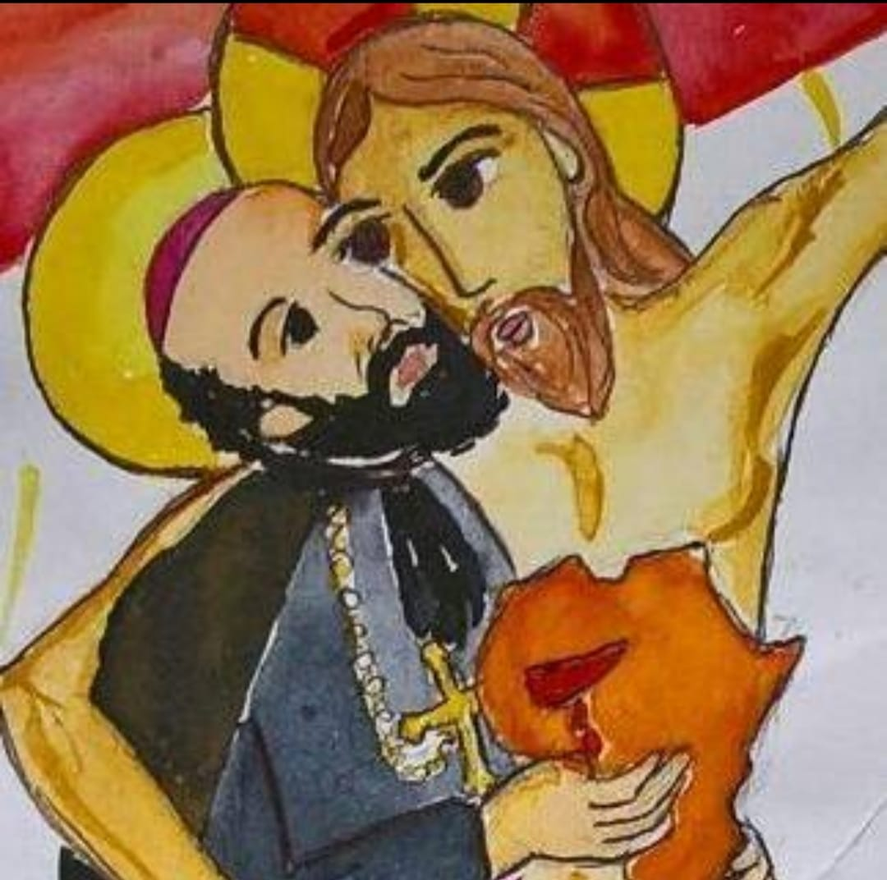
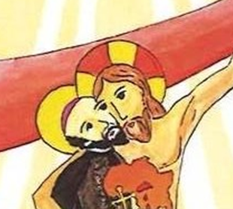
Gli occhi
Un unico sguardo
Gesù e Comboni hanno un occhio in comune. Cristo vede con gli occhi di Comboni e Comboni vede con gli occhi di Cristo.
«Cristo vede con i nostri occhi in modo che noi possiamo vedere con i suoi. Lui vive la nostra vita, sente con i nostri sensi e vede con i nostri occhi».
Noi possiamo dire con S. Paolo: “Non sono più io che vivo, ma Cristo vive in me”.

Slide 15
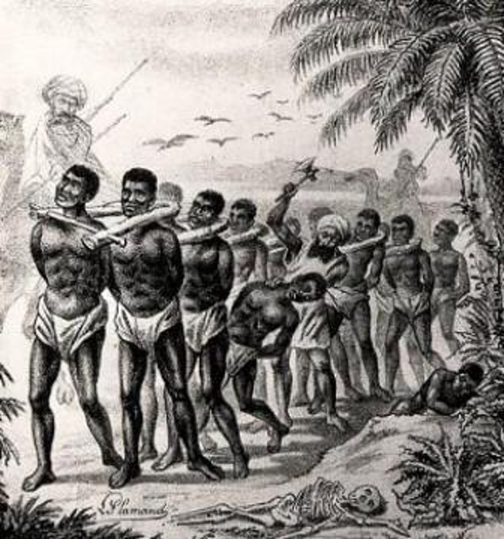
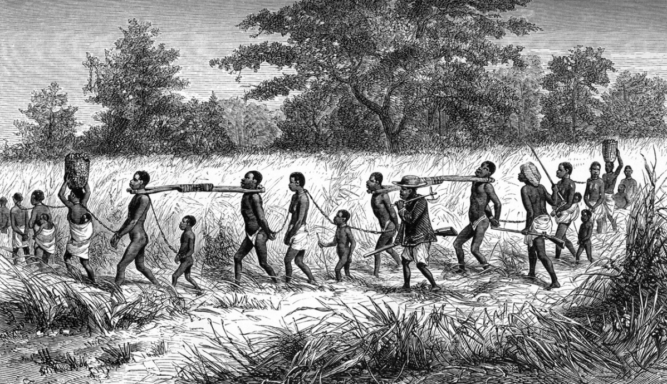
Gli occhi
Siamo chiamati a guardare la realtà con lo stesso sguardo di Cristo.
In ogni situazione della nostra vita siamo chiamati a scoprire, ascoltare e compiere la volontà del Padre, specialmente verso coloro che hanno più bisogno.
Contemplando l’amore del Padre nello sguardo di Gesù, Comboni guarda all’Africa e “scorge colà una miriade infinita di fratelli appartenenti alla sua stessa famiglia, aventi un comun Padre su in cielo”.

Slide 16
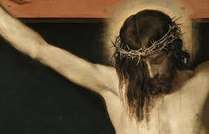
Gli occhi
I suoi missionari “si formeranno questa disposizione essenzialissima col tener sempre gli occhi fissi in Gesù Cristo, amandolo teneramente, e procurando di intendere ognora meglio cosa vuol dire un Dio morto in croce per la salvezza delle anime” (S 2721).

Slide 17

Il cuore di Gesù
Comboni sorregge con una mano il cuore di Gesù, che ha la forma dell’Africa o, se si preferisce, l’Africa che è al posto del suo cuore.
L’incontro di Comboni con il Cuore di Gesù è ormai così intimo che tra i due vi è consonanza di sguardo e fusione dei cuori. I due formano un cuor solo e un’anima sola.
Mentre abbraccia il Crocifisso risorto, porta e stringe tra il suo cuore e il cuore di Gesù, l’Africa intera e ferita.

Slide 18
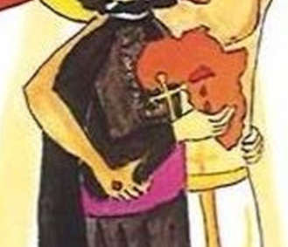
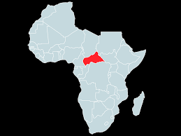
Il cuore di Gesù
L’immagine, usata anche in occasione dell’ordinazione episcopale del P. Jesus, presenta la ferita del cuore con la forma del paese concreto che lo accoglie e che è venuto a servire: il Centrafrica.

Slide 19
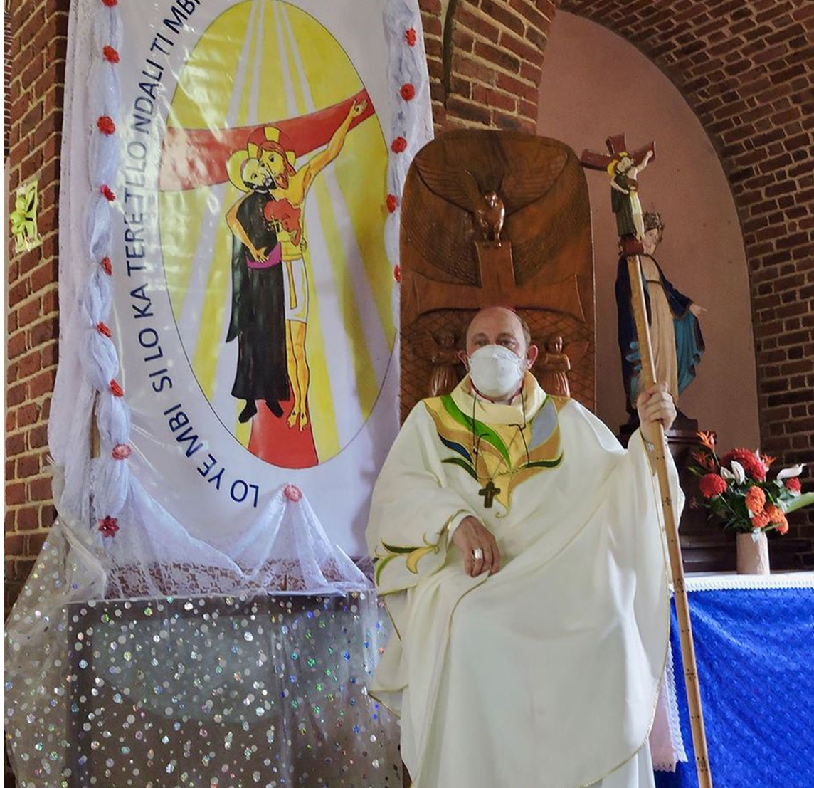

Slide 20
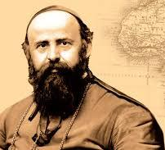
Il cuore di Gesù
Commentando la dolorosa perdita del suo braccio destro, Don Squaranti, Comboni si esprime così:
“Ma il Sacratissimo Cuore di Gesù mi manderà nuovo aiuto, così io spero, per la salvezza della infelice Nigrizia. La fatica, che io da più di dieci mesi ho da sopportare, le molte emozioni, le afflizioni, le preoccupazioni che il Signore volle mandare su di me, hanno intaccato alla fine anche la mia salute pur così vigorosa.
In Boure, a due miglia da Chartum, dove ero andato per visitare i nostri malati, mi prese una febbre violentissima, le cui conseguenze mi fanno ancora sempre soffrire; e le mie forze si sono straordinariamente indebolite. Chi sa se e quando riuscirò a ricuperare del tutto la mia salute.

Slide 21
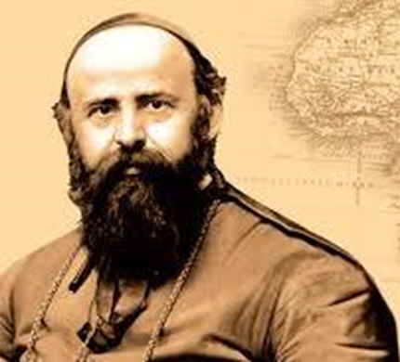
Il cuore di Gesù
5646
Di fronte a tante afflizioni, fra montagne di croci e di dolore, che io ho loro già descritto e che mi restano ancora da descrivere, per queste enormi complicazioni, il cuore del missionario cattolico è rimasto scosso; tuttavia egli non deve per questo perdersi d’animo; la forza, il coraggio e la speranza non possono mai abbandonarlo. E’ mai possibile che il cuore di un vero apostolo possa abbattersi e intimorirsi per tutti questi ostacoli e straordinarie difficoltà? No, questo non è possibile, giammai! Solo nella Croce sta il trionfo.
5647
Il Sacro Cuore di Gesù ha palpitato anche per i popoli neri dell’Africa Centrale e Gesù Cristo è morto anche per gli Africani”.

Slide 22
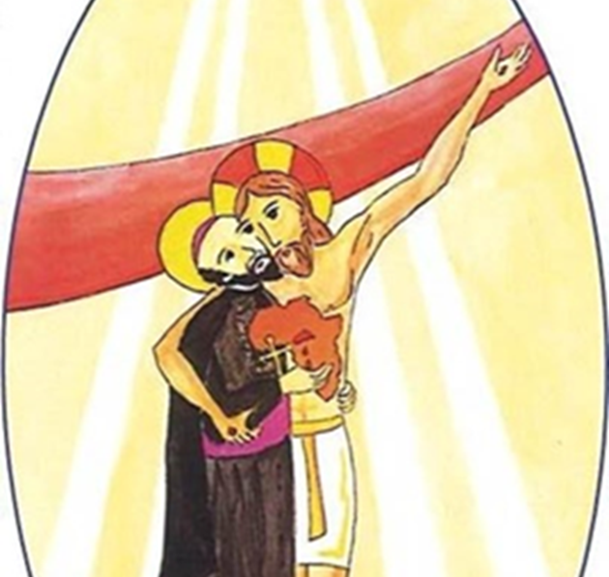
Le mani e le braccia
Gesù è il crocifisso risorto, “che con i segni della passione vive immortale”.
Con il braccio sinistro ancora inchiodato alla croce Gesù sembra indicare la via al Padre a cui ha votato la sua vita; con il destro abbraccia in segno di amicizia Comboni (“Vi ho chiamato amici”) e lo sostiene con la sua mano («Non temere, Sion, non lasciarti cadere le braccia! (Sof. 3)), attirandolo in alto. “Quando sarò elevato da terra, attirerò tutti a me”.

Slide 23
Le mani e le braccia
Da parte sua Comboni si stringe al Crocifisso-Risorto con l’Africa tra le braccia, stringendola tra il suo cuore e il cuore di Gesù, dove trova libertà e pienezza di vita.
Mette così in pratica l’invito dell’apostolo Pietro: “Stringendovi a lui, pietra viva, rigettata dagli uomini ma scelta e preziosa davanti a Dio, anche voi venite impiegati come quali pietre vive per la costruzione di un edificio spirituale, per un sacerdozio santo e per offrire sacrifici spirituali graditi a Dio, per mezzo di Gesù Cristo” (1 Pt 2, 4-5).

Slide 24
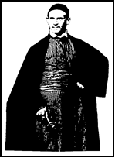
Le mani e le braccia
Bellissime e in questa prospettiva le parole che il giovane Comboni scriveva a suo padre:
“Caro Padre, pregate il Signore per me, e per noi; Dio vi benedirà certo. Sapete che il Signore non premia se non coloro che sono suoi servi. Voi lo siete, perché avete abbracciata la sua Croce. Abbracciatela, stringetevela al seno, baciatela, che è il più prezioso tesoro” (S 410).

Slide 25

La vicinanza di Gesù e Comboni
Osservando, con la sensibilità dei nostri giorni il volto di Comboni e quello di Gesù, vediamo che non rispettano le regole del distanziamento sociale…
«Quando Cristo è spirato sulla croce, l’uomo si è aggrappato a quel respiro per poter iniziare a respirare di nuovo. Come Adamo ha ricevuto l’alito di vita durante la creazione, nel nostro battesimo noi riceviamo il nuovo alito di vita, quello dello Spirito di Cristo, con il quale possiamo iniziare a vivere una nuova vita in Cristo».
Daniele Comboni e Gesù: stessi occhi, stesso cuore, stesso spirito.

Slide 26

Che cosa c’è del contenuto di questa icona nel messaggio di Papa Francesco per la GMM 2021?

Slide 27
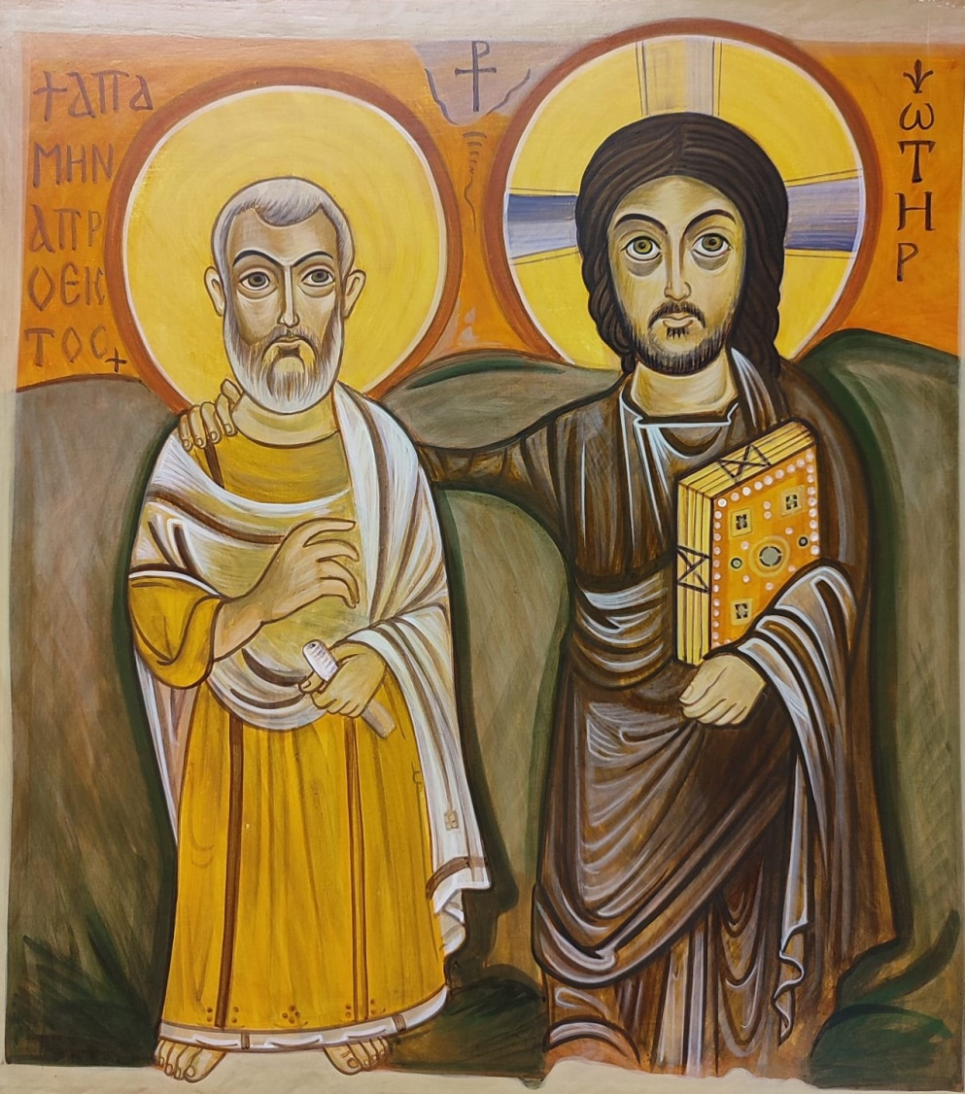
L’offerta di amicizia da parte del Signore
La storia dell’evangelizzazione comincia con una ricerca appassionata del Signore che chiama e vuole stabilire con ogni persona, lì dove si trova, un dialogo di amicizia (cfr Gv 15,12-17).
Gli Apostoli sono i primi a riferirci questo, ricordando perfino il giorno e l’ora in cui lo incontrarono: «Erano circa le quattro del pomeriggio» (Gv 1,39).

Slide 28
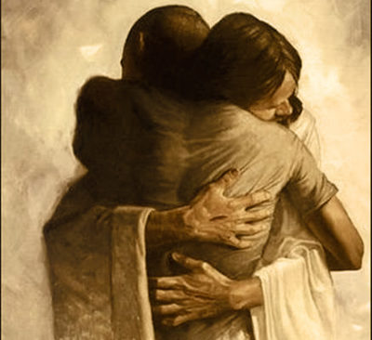
Stringersi a Cristo
Abbiamo la testimonianza viva di tutto questo negli Atti degli Apostoli, che ci insegna a vivere le prove stringendoci a Cristo, per maturare la «convinzione che Dio può agire in qualsiasi circostanza, anche in mezzo ad apparenti fallimenti» e la certezza che «chi si offre e si dona a Dio per amore, sicuramente sarà fecondo (cfr Gv 15,5)» (Esort. Ap. Evangelii gaudium, 279).

Slide 29
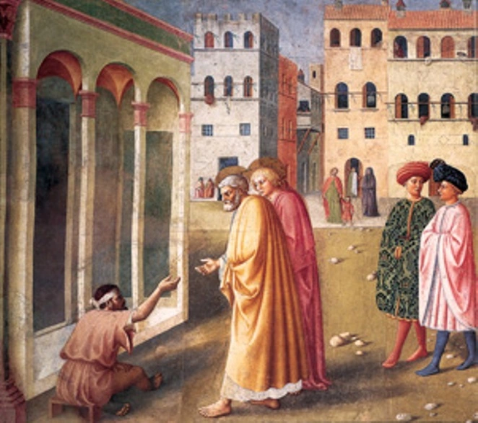
Non possiamo tacere quello che abbiamo visto e udito
Come gli Apostoli e i primi cristiani, anche noi diciamo con tutte le nostre forze: «Non possiamo tacere quello che abbiamo visto e ascoltato» (At 4,20).
Tutto ciò che abbiamo ricevuto, tutto ciò che il Signore ci ha via via elargito, ce lo ha donato perché lo mettiamo in gioco e lo doniamo gratuitamente agli altri.

Slide 30
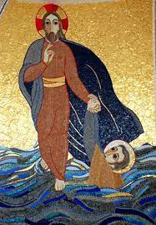
Non possiamo tacere quello che abbiamo visto e udito
Come gli Apostoli che hanno visto, ascoltato e toccato la salvezza di Gesù (cfr 1 Gv 1,1-4), così noi oggi possiamo toccare la carne sofferente e gloriosa di Cristo nella storia di ogni giorno e trovare il coraggio di condividere con tutti un destino di speranza, quella nota indubitabile che nasce dal saperci accompagnati dal Signore.
Come cristiani non possiamo tenere il Signore per noi stessi: la missione evangelizzatrice della Chiesa esprime la sua valenza integrale e pubblica nella trasformazione del mondo e nella custodia del creato.

Slide 31
Far conoscere quello che abbiamo nel cuore
Il tema della Giornata Missionaria Mondiale di quest’anno, «Non possiamo tacere quello che abbiamo visto e ascoltato» (At 4,20), è un invito a ciascuno di noi a “farci carico” e a far conoscere ciò che portiamo nel cuore.
Questa missione è ed è sempre stata l’identità della Chiesa: «essa esiste per evangelizzare» (S. Paolo VI, Esort. ap. Evangelii nuntiandi, 14).

Slide 32
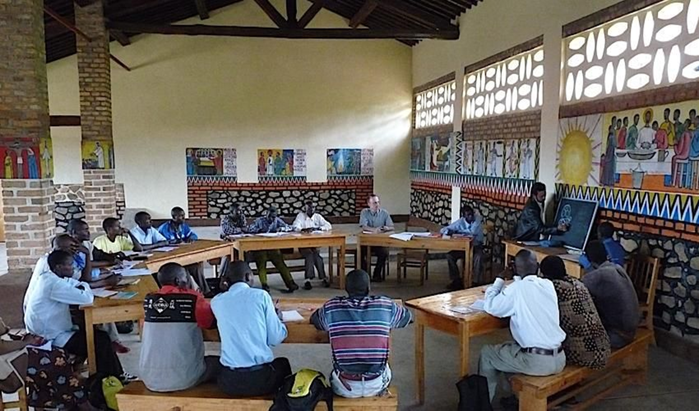

Slide 33
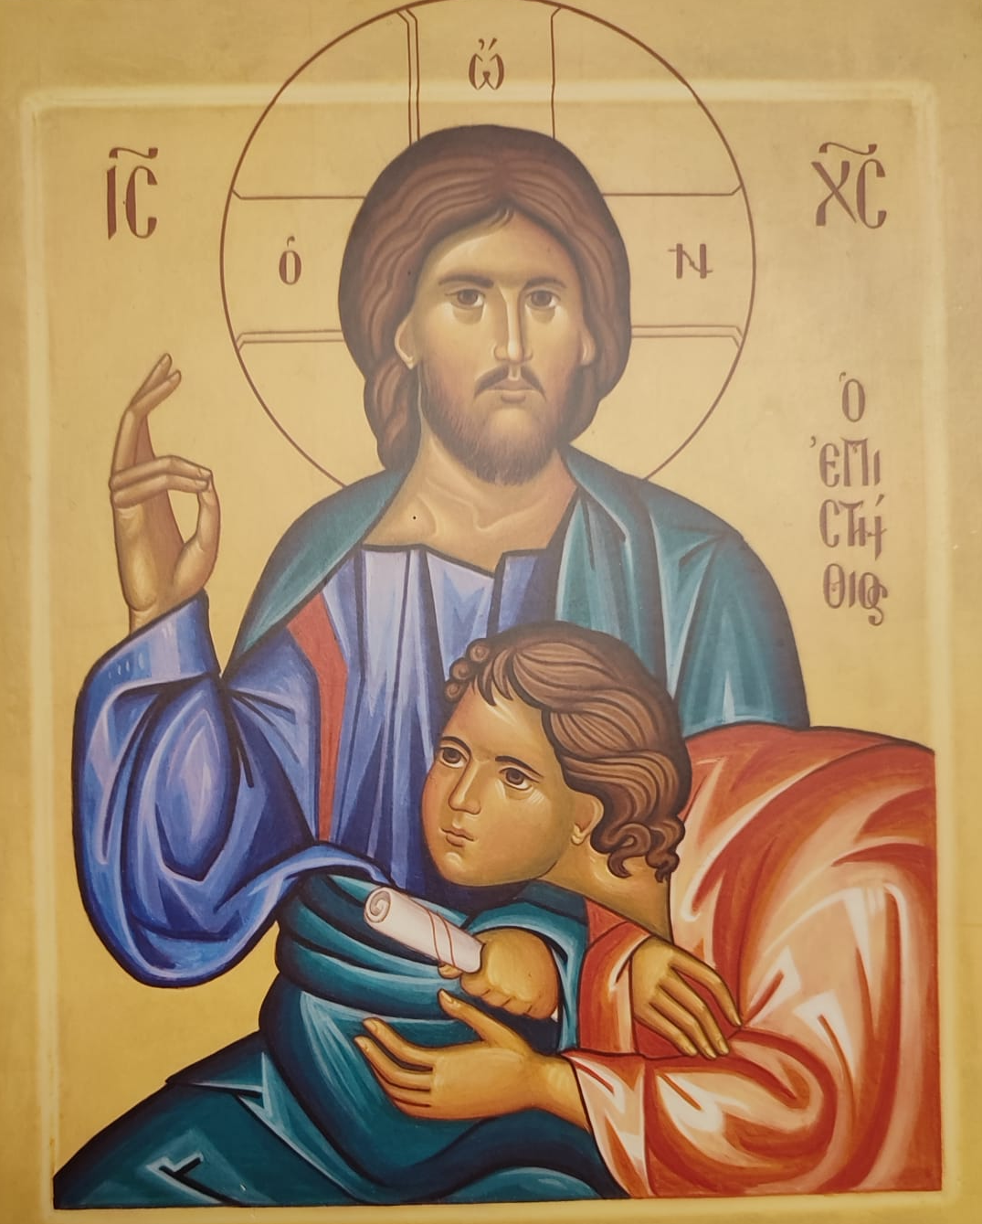
Coltivare gli stessi interessi di Gesù
Vivere la missione è avventurarsi a coltivare gli stessi sentimenti di Cristo Gesù e credere con Lui che chi mi sta accanto è pure mio fratello e mia sorella.
Che il suo amore di compassione risvegli anche il nostro cuore e ci renda tutti discepoli missionari.

Slide 34
Per la preghiera
Io, il cattolico, cosa porto nel cuore, cosa presento oggi, a Gesù nella mia preghiera missionaria?
L’abbraccio di Gesù è il segno del suo amore e della sua amicizia. Cosa faccio di questo amore gratuito donato in abbondanza?

